Slide 1


BÀI 8 : VĂN BẢN NGHỊ LUẬN
Tiết 91, 92: ĐỌC VĂN BẢN
BẢN SẮC LÀ HÀNH TRANG

Slide 2
Mục tiêu
- Nhận biết, phân tích nội dung và hình thức văn bản nghị luận; cách trình bày văn bản nghị luận
- Nhận biết mục đích, ý nghĩa quan điểm người viết và tác dụng của văn bản trong đời sống.
-Vai trò yếu tố biểu cảm trong văn bản nghị luận.
- Biết cách đọc hiểu các dạng văn bản nghị luận
- Tự hào, trân trọng, giữ gìn và phát huy nét đẹp bản sắc văn dân tộc

Slide 3

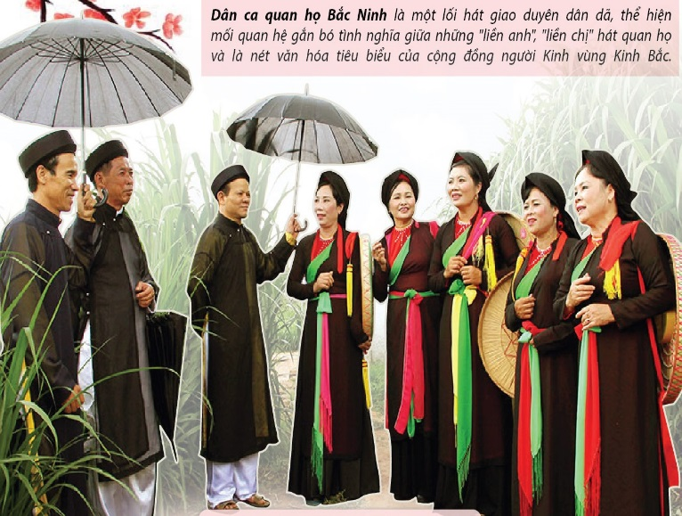
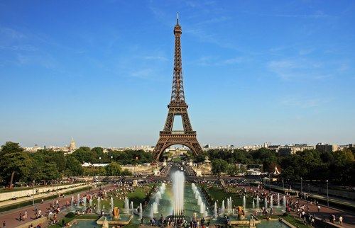
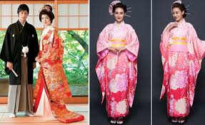




$$3$$
Các hình ảnh gợi liên tưởng đến những quốc gia nào? Trình bày những hiểu biết của em về biểu tượng văn hoá gắn với các quốc gia đó?
$$1$$
$$2$$
$$4$$

Slide 4
I. Đọc và tìm hiểu chung
1. Khái lược chung về văn nghị luận
Khái niệm
Các bước đọc hiểu văn bản nghị luận
- Sử dụng lí lẽ, dẫn chứng, lập luận nhằm xác lập một quan điểm, tư tưởng nhất định.
-Luận điểm rõ ràng, có lí lẽ, dẫn chứng thuyết phục.
- Giải quyết những vấn đề đặt ra trong cuộc sống, xã hội
+ Đọc nhan đề
+ Đọc văn bản, nhận diện hệ thống luận điểm
+ Ở từng luận điểm: chú ý việc sử dụng lí lẽ, dẫn chứng, cách lập luận
+ Rút ý nghĩa, tác động của văn bản sau đọc

Slide 5
2
Văn bản Bản sắc là hành trang:
a)
Giới thiệu chung
b)
Bố cục đoạn trích
Mở đầu
Thân bài
Kết bài
-Thể loại: văn bản nghị luận
-Trích “Những nghịch lí của thời gian” năm 2011
1
2
3

Slide 6
II. Đọc hiểu văn bản
1. Nhan đề

Slide 7
1. Nhan đề
là
Bản sắc
hành trang
Là nét riêng, độc đáo trong văn hóa của mỗi cá nhân hay một quốc gia.
Sự chuẩn bị về con người về tri thức, kĩ năng, thói quen… cho một hành trình quan trọng.
Bản sắc chính là cơ sở, nền móng để bước ra hội nhập với thế giới.

Slide 8
2. MB | Bản sắc dân tộc trong thời kì hội nhập
3.TB | Nội dung: Bản sắc dân tộc và giá trị của bản sắc dân tộc | - Bản sắc dân tộc (BSDT) trong thời kì hội nhập - Những biểu hiện của bản sắc dân tộc Việt Nam - Hình ảnh chiếc xe Lếch- xớt và cây ô liu. - BSDT có thể bổ sung giá trị cho các hàng hóa và dịch vụ -> Định hướng phát triển bản sắc dân tộc trong thời hội nhập.
 | - Nghệ thuật lập luận | + Luận điểm, luận cứ rõ ràng, lý lẽ chặt chẽ, lô gích thể hiện thái độ khách quan và bao quát được vấn đề của người viết. + Dẫn chứng chính xác tiêu biểu, sáng rõ nội dung vấn đề. + Hình ảnh so sánh độc đáo, gần gũi; từ ngữ chính xác tạo sức thuyết phục cao
4.KB | Trách nhiệm giữ gìn bản sắc dân tộc

Slide 9

1
Bản sắc văn hóa có vị trí và tầm quan trọng mỗi quốc gia, là hành trang trong thời kì hội nhập quốc tế
Nội dung
2
Văn bản đưa ra thông điệp “hòa nhập chứ không hòa tan”.
TỔNG KẾT
Nâng cao ý thức trách nhiệm của công dân gìn giữ và phát huy giá trị bản sắc dân tộc trong thời kì hội nhập.
3
- Bố cục rõ ràng, lập luận chặt chẽ, dẫn chứng chính xác, lí lẽ thuyết phục.
- Luận điểm rõ ràng, liên kết chặt chẽ.
Nghệ thuật

Slide 10
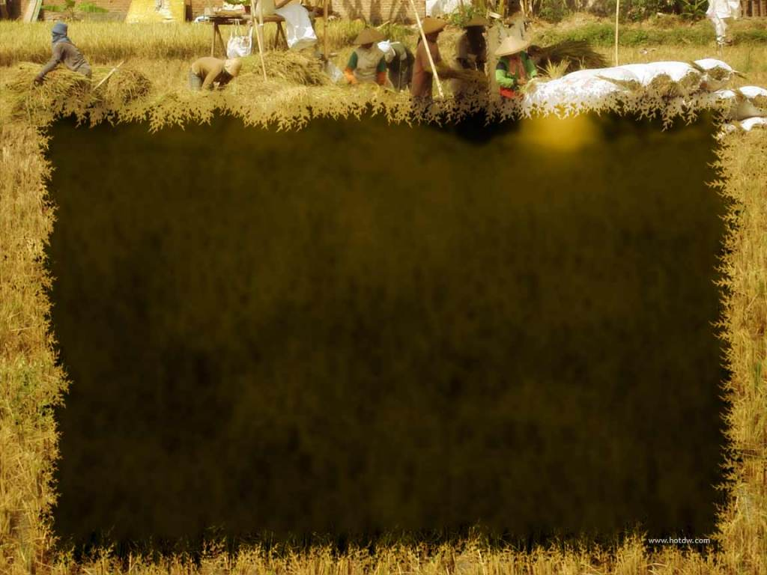
Viết đoạn văn khoảng 8 – 10 dòng nêu cảm nhận về câu kết của bài viết: “Giữ gìn bản sắc của dân tộc không chỉ là phương châm hành động, mà còn là bản năng tồn tại của chúng ta.”? Vấn đề đặt ra trong văn bản có ý nghĩa gì với cá nhân em?

Slide 11

Em hãy liệt kê những biểu hiện khác của bản sắc dân tộc Việt Nam, bản sắc văn hoá các dân tộc ở địa phương nơi em sinh sống?

Slide 12

* Mỗi nhóm lựa chọn một truyền thống văn hóa của dân tộc:
- Giới thiệu về nguồn gốc của truyền thống văn hóa đó.
- Vai trò, ý nghĩa trong đời sống văn hóa tinh thần của người dân Việt Nam.
- Đứng trước sự hội nhập và giao thoa văn hóa, truyền thống văn hóa ấy đã và đang biến đổi như thế nào?
- Là người trẻ, em cần làm gì để phát huy văn hóa truyền thống của dân tộc.

Slide 13
Tiêu chí | Cần cố gắng (0 – 4 điểm) | Đã làm tốt (5 – 7 điểm) | Rất xuất sắc (8 – 10 điểm)
Hình thức (2 điểm) | 0 điểm Bài làm còn sơ sài, trình bày cẩu thả sai lỗi chính tả | 1 điểm Bài làm tương đối đẩy đủ, chỉn chu. Trình bày cẩn thận không có lỗi chính tả | 2 điểm Bài làm đẩy đủ, chỉn chu. Trình bày cẩn thận không có lỗi chính tả có sự sáng tạo
Nội dung (6 điểm) | 1 - 3 điểm Chưa trả lơi đúng câu hỏi trọng tâm không trả lời đủ hết các câu hỏi gợi dẫn.Nội dung sơ sài mới dừng lại ở mức độ biết và nhận diện | 4 – 5 điểm Trả lời tương đối đầy đủ các câu hỏi gợi dẫn trả lời đúng trọng tâm có ít nhất 1 – 2 ý mở rộng nâng cao | 6 điểm Trả lời tương đối đầy đủ các câu hỏi gợi dẫn Trả lời đúng trọng tâm Có nhiều hơn 2 ý mở rộng nâng cao Có sự sáng tạo
Hiệu quả nhóm (2 điểm) | 0 điểm Các thành viên chưa gắn kết chặt chẽ Vẫn còn trên 2 thành viên không tham gia hoạt động | 1 điểm Hoạt động tương đối gắn kết, có tranh luận nhưng vẫn đi đến thông nhát vẫn còn 1 thành viên không tham gia hoạt động | 2 điểm Hoạt động gắn kết có sự đồng thuận và nhiều ý tưởng khác biệt, sáng tạo toàn bộ thành viên đều tham gia hoạt động
Điểm
TỔNG

